Slide 1
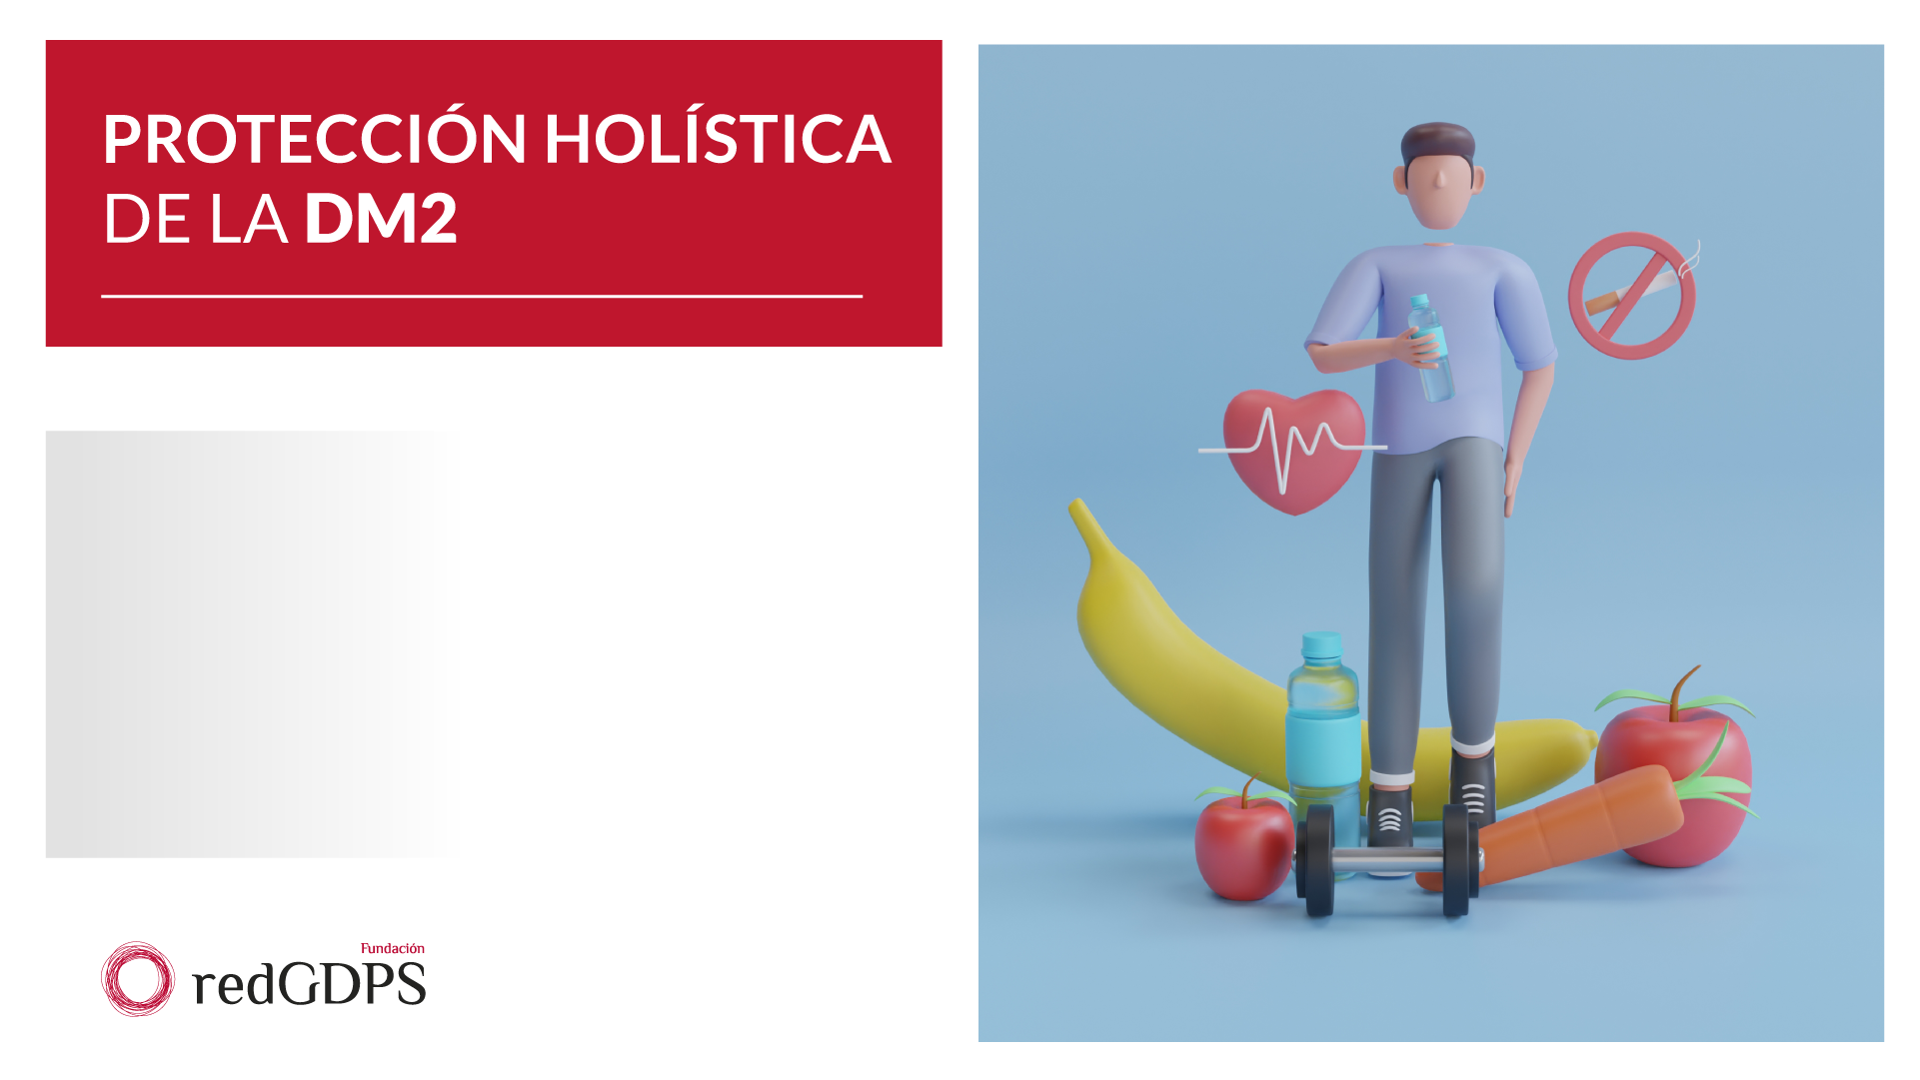
Abordaje holístico:
La clave en el paciente con diabetes mellitus
Enrique Carretero Anibarro | Médico de familia del Centro de Salud Puente Genil 1, Puente Genil (Córdoba)

Slide 2

LA DIABETES MELLITUS
DESDE LA PERSPECTIVA DE LA ATENCIÓN PRIMARIA
Medicina de familia tiene una posición privilegiada para realizar un abordaje holístico y lineal de nuestros pacientes.
Este abordaje es un continuum que acompaña al paciente en sus diferentes momentos vitales.
La evolución natural de la diabetes mellitus (DM) se desarrolla en diferentes fases, desde la exposición
al factor desencadenante, la instauración de
la enfermedad hasta las fases mas avanzadas donde aparecen las complicaciones.
1. Holman RR, Paul SK, Bethel MA, Mattews DR, Neil HA. 10-year follow-up of intensive control in type 2 diabetes. N Eng J Med 2008;359:1577-1589.
2. Pan A, Wang Y, Talaei M, Hu FB. Relation of smoking with total mortality and cardiovascular events among patients with diabetes mellitus. A meta-analysis and systematic review. Circulation 2015;132:1795-1804.

Slide 3
NO SOLO TRATAR, SOBRE TODO PREVENIR
Podemos empezar con la prevención de los factores de riesgo cardiovascular
Actualmente los fármacos que han aportado mayor beneficio son los inhibidores del cotransportador de sodio-glucosa 2 (iSGLT-2) que, además de facilitar el control glucémico, han demostrado reducciones significativas de peso, mejoran la función renal y reducen la tensión arterial de forma moderada.
Otro grupo de fármacos que han demostrado reducir peso significativamente y aportan beneficio renal son los agonistas del receptor GLP-1 (arGLP-1).
1. Wilding JPH, Evans M, Fernando K, Gorriz JL, Cebrian A, Diggle J, Hicks D, James J, Newland-Jones P, Ali A, Bain S, Da Porto A, Patel D, Viljoen A, Wheeler DC, Del Prato The Place and Value of Sodium-Glucose Cotransporter 2 Inhibitors in the Evolving Treatment Paradigm for Type 2 Diabetes Mellitus: A Narrative Review. Diabetes Ther. 2022 Mar 20:1-26. doi: 10.1007/s13300-022-01228-w. Epub ahead of print. PMID: 35307801; PMCID: PMC8934539.
2. Dilworth L, Facey A, Omoruyi F. Diabetes Mellitus and Its Metabolic Complications: The Role of Adipose Tissues. Int J Mol Sci 2021;22:7644.
3. Gade P, Lund-Andersen H, Parving H-H, Pedersen O. Effect of a Multifactorial Intervention on Mortality in Type 2 Diabetes. N Engl J Med 2008;358(6):580-591. doi: 10.1056/ nejmoa0706245.
4. Hussain S, Chowdhury TA. The Impact of Comorbidities on the Pharmacological Management of Type 2 Diabetes Mellitus. Drugs. 2019 Feb;79(3):231-

Slide 4

NO SOLO TRATAR, SOBRE TODO PREVENIR
De qué mueren los pacientes con DM2: las complicaciones
El principal motivo de mortalidad y morbilidad en los pacientes que padecen DM2 son las complicaciones asociadas, destaca la enfermedad cardiovascular. La DM supone la causa mas frecuente de la enfermedad renal.
Determinadas comorbilidades son mas relevantes. Debemos centrar nuestros esfuerzos en estas comorbilidades.
Destacan tres: la cardiopatía isquémica, la insuficiencia cardiaca y la insuficiencia renal.
1. Gaede P, Vedel P, Parving HH, Pedersen O. Intensified multifactorial intervention in patients with type 2 diabetes mellitus and microalbuminuria: the Steno type 2 randomised study. Lancet 1999;353:617-22.
2. Lanchin JM, Orchard TJ, Nathan DM. DCCT/EDIT Research. Updated on cardiovascular outcomes at 30 years of the diabetes control and complications trial/epidemiology of diabetes interventions and complications study. Diabetes Care 2014;37:39-43.

Slide 5
NO SOLO TRATAR, SOBRE TODO PREVENIR
¿Podemos proteger al paciente de estas complicaciones?
Los iSGLT-2 son el grupo que aporta mas datos positivos en la prevención de las complicaciones mas relevantes:
Han demostrado protección cardiovascular en pacientes que, aunque aun no han sufrido un EvCV, presentan alto riesgo cardiovascular.
Algunos iSGLT-2 como la dapagliflozina, han demostrado utilidad independientemente de la fracción de eyección del paciente con IC. Utilizando los iSGLT-2 en pacientes con IC independientemente de la fracción de eyección podemos evitar la progresión de IC.
El tratamiento en estadios tempranos con iSGLT-2 ha reducido el deterioro de la función renal crónica.
1. Wiviott S, Raz I, Bonaca M, Mosenzon O, Kato ET, Cahn A, et al.; DECLARE-TIMI 58 investigators. Dapagliflozin and Cardiovascular Outcomes in Type 2 Diabetes. N Engl J Med 2019;380:347-57.
2. McMurray J, Solomon S, Inzucchi S, Kober L, Kosiborod M, Martinez F, et al.; DAPA-HF Trial Committees and Investigators. Dapagliflozin in patients with heart failure and reduced ejection fraction. N Engl J Med 2019;381:1995-2008.
3. Nassif M, Windsor S, Borlaug B, Kitzman D, Shah S, Tang F, et al. The SGLT2 inhibitor dapagliflozin in heart failure with preserved ejection fraction: a multicenter randomized trial. Nat Med 2021;27:1954-1960.
4. Heerspink H, Stefansson B, Correa-Rotter R. Chertow G,Greene T, Hou F, et al.; DAPA-CKD Trial Committees and Investigators. Dapagliflozin in patients with

Slide 6

UNA PRIORIDAD EN EL PACIENTE CON DIABETES MELLITUS Y COMPLICACIONES: LA PROTECCIÓN.
Individualizar y/o personalizar los tratamientos de la DM es la clave para disminuir las complicaciones e incrementar la calidad de vida de los pacientes.
Las decisiones terapéuticas han de basarse inicialmente en los condicionantes clínicos predominantes y, posteriormente, en el grado de control glucémico.
1. American Diabetes Association. Professional Practice Committee. 10. Cardiovascular Disease and Risk Management: Standards of Medical Care in Diabetes-2022. Diabetes Care. 2022;45(Suppl 1):S144-S174

Slide 7

UNA PRIORIDAD EN EL PACIENTE CON DIABETES MELLITUS Y COMPLICACIONES: LA PROTECCIÓN.
En el documento de consenso de la ADA/ EASD y en el algoritmo de la redGDPS el primer aspecto es la enfermedad cardiovascular o riesgo cardiovascular alto. Recomendándose añadir un antidiabético que haya demostrado disminución de eventos cardiovasculares:
Inhibidor del cotransportador de sodio-glucosa tipo 2 (iSGLT-2)
Agonista del receptor del peptido similar a glucagon1 (arGLP-1)
1. Wiviott S, Raz I, Bonaca M, Mosenzon O, Kato ET, Cahn A, et al.; DECLARE-TIMI 58 investigators. Dapagliflozin and Cardiovascular Outcomes in Type 2 Diabetes. N Engl J Med 2019;380:347-57
2. American Diabetes Association. Professional Practice Committee. 10. Cardiovascular Disease and Risk Management: Standards of Medical Care in Diabetes-2022. Diabetes Care. 2022;45(Suppl 1):S144-S174.
3. Mata Cases M, Artola Menendez S, Diez Espino J, Ezkurra Loiola P, Franch Nadal J, Garcia Soidan FJ. Actualizacion de 2020 del algoritmo de tratamiento de la hiperglucemia en la diabetes mellitus

Slide 8
UNA PRIORIDAD EN EL PACIENTE CON DIABETES MELLITUS Y COMPLICACIONES: LA PROTECCIÓN.
En el algoritmo de tratamiento de la insuficiencia cardiaca en el paciente con DM2 de la redGDPS, se expresa que todos los pacientes con insuficiencia cardiaca han demostrado mejoría pronostica y de calidad de vida con los inhibidores del cotransportador de sodio-glucosa de tipo 2 (iSGLT-2) y este grupo terapéutico son los fármacos de elección junto a la metformina en las personas con DM2 e IC.
1..McMurray J, Solomon S, Inzucchi S, Kober L, Kosiborod M, Martinez F, et al.; DAPA-HF Trial Committees and Investigators. Dapagliflozin in patients with heart failure and reduced ejection fraction. N Engl J Med 2019;381:1995-2008.
2. Nassif M, Windsor S, Borlaug B, Kitzman D, Shah S, Tang F, et al. The SGLT2 inhibitor dapagliflozin in heart failure with preserved ejection fraction: a multicenter randomized trial. Nat Med 2021;27:1954-1960.

Slide 9
UNA PRIORIDAD EN EL PACIENTE CON DIABETES MELLITUS Y COMPLICACIONES: LA PROTECCIÓN.
En cuanto a la insuficiencia renal, los iSGLT-2 han demostrado frenar la progresión de la ERC y, por este motivo, son un tratamiento esencial en los pacientes con DM2 y ERC.
La guía KDIGO 2022 aconseja como tratamiento de primera linea en el paciente con DM2 y ERC, la metformina y los iSGLT-2.
1. Heerspink H, Stefansson B, Correa-Rotter R. Chertow G,Greene T, Hou F, et al.; DAPA-CKD Trial Committees and Investigators. Dapagliflozin in patients with
2. Kidney Disease: Improving Global Outcomes (KDIGO) Diabetes Work Group. KDIGO 2020 Clinical Practice Guideline for Diabetes Management in Chronic Kidney Disease. Kidney Int. 2020 Oct;98(4S):S1-S115. doi: 10.1016/j. kint.2020.06.019. PMID: 32998798.

Slide 10
COMO RESUMEN ¿QUÉ PODEMOS HACER?
Es fundamental realizar un abordaje holístico del paciente: efecto hipoglucemiante, control de FRCV y complicaciones.
En el arsenal terapéutico actual destacan los iSGLT-2, que presentan claros beneficios que van mas allá del control glucémico y mejoran de forma significativa las expectativas de vida del paciente con DM2.
Pero no todos los iSGLT-2 presentan las mismas evidencias científicas.
1. Wilding JPH, Evans M, Fernando K, Gorriz JL, Cebrian A, Diggle J, Hicks D, James J, Newland-Jones P, Ali A, Bain S, Da Porto A, Patel D, Viljoen A, Wheeler DC, Del Prato The Place and Value of Sodium-Glucose Cotransporter 2 Inhibitors in the Evolving Treatment Paradigm for Type 2 Diabetes Mellitus: A Narrative Review. Diabetes Ther. 2022 Mar 20:1-26. doi: 10.1007/s13300-022-01228-w. Epub ahead of print. PMID: 35307801; PMCID: PMC8934539.
2. Dilworth L, Facey A, Omoruyi F. Diabetes Mellitus and Its Metabolic Complications: The Role of Adipose Tissues. Int J Mol Sci 2021;22:7644.

Slide 11
COMO RESUMEN ¿QUÉ iSGLT-2 PRESENTAN MEJOR PERFIL?
En los pacientes en riesgo algunos iSGLT-2 con demostrada eficacia en la prevención cardiovascular, renal y facilitan el control de algunos de los FRCV (tensión arterial, peso).
Es clave conocer las comorbilidades asociadas a la DM2 y detectarlas usando las herramientas de las que disponemos.
Debemos realizar periódicamente un cribado sistemático de las complicaciones.
Algunos iSGLT-2, como la dapagliflozina, pueden utilizarse en filtrados glomerulares muy bajos, mejorando los parámetros renales, aportando beneficio renal. Este fármaco también ofrece protección cardiovascular en las pacientes que todavía no han sufrido un EvCV.
1. Wiviott S, Raz I, Bonaca M, Mosenzon O, Kato ET, Cahn A, et al.; DECLARE-TIMI 58 investigators. Dapagliflozin and Cardiovascular Outcomes in Type 2 Diabetes. N Engl J Med 2019;380:347-57.
2. McMurray J, Solomon S, Inzucchi S, Kober L, Kosiborod M, Martinez F, et al.; DAPA-HF Trial Committees and Investigators. Dapagliflozin in patients with heart failure and reduced ejection fraction. N Engl J Med 2019;381:1995-2008.
3. Nassif M, Windsor S, Borlaug B, Kitzman D, Shah S, Tang F, et al. The SGLT2 inhibitor dapagliflozin in heart failure with preserved ejection fraction: a multicenter randomized trial. Nat Med 2021;27:1954-1960.
4. Heerspink H, Stefansson B, Correa-Rotter R. Chertow G,Greene T, Hou F, et al.; DAPA-CKD Trial Committees and Investigators. Dapagliflozin in patients with

